Slide 1
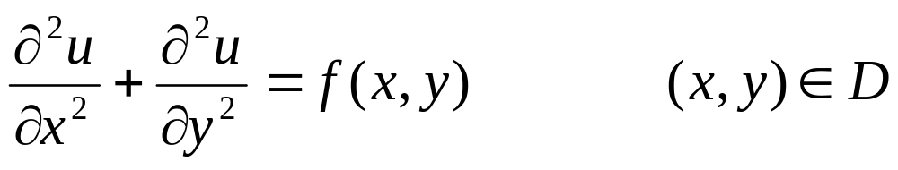
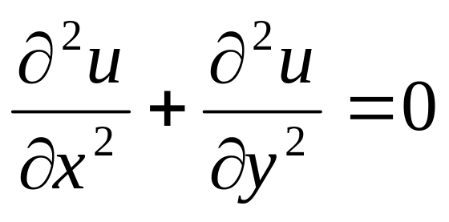
    第十章 偏微分方程数值解
一、典型的偏微分方程介绍
1. 椭圆型方程
Poisson方程
Laplace 方程

Slide 2
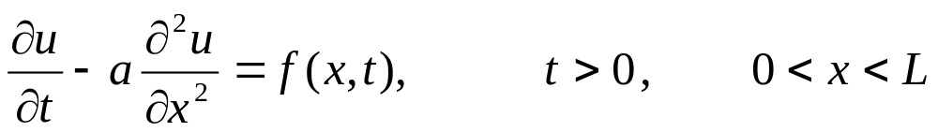
2. 抛物型方程
热传导方程
其中a是常数。它表示长度为L的细杆内，物体温度分布的规律

Slide 3
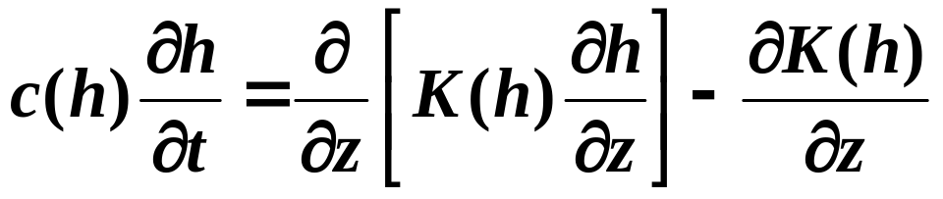
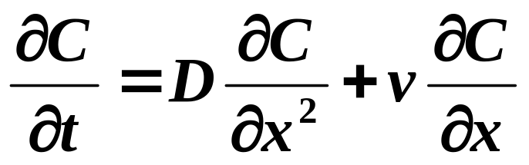
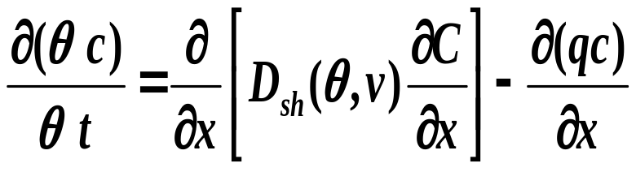
土壤水运动方程：
溶质运移方程：
（水流稳态）
（瞬态）

Slide 4
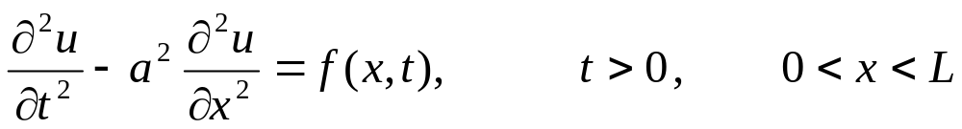
3．双曲型方程
波动方程
它表示长度为L的弦振动的规律。

Slide 5
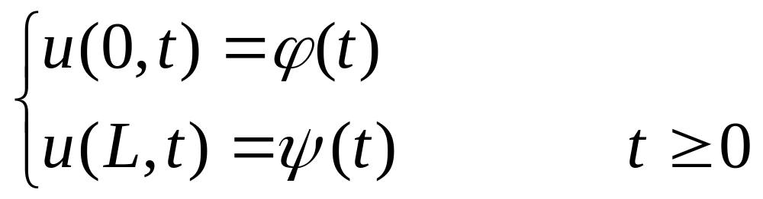
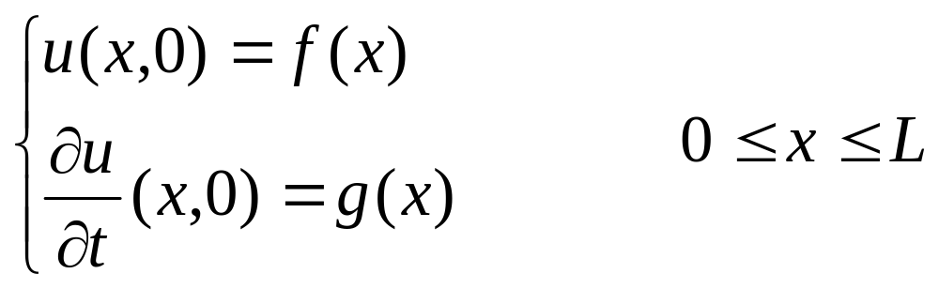
二、定解问题
决定方程唯一解所必须给定的初始条件和边界条件
叫做定解条件
边界条件
初始条件

Slide 6
10.1 差分法简介
计算机只能作有限次的加、减、乘、除运算，
它既不能求导数，更不能解偏微分方程。如果想
在计算机上求得微分方程数值解，它的主要做法
是把偏微分方程中所有的偏导数分别用差商代替，
从而得到一个代数方程组——差分方程组，然后
对差分方程求解，并以所求的解作为偏微分方程
数值解。

Slide 7
对区域进行剖分，用网格点来代替连续区域，
因此差分法亦称“网格法”。
y
0
x

Slide 8
把整体分割成若干个单元来处理问题的方法在
数学上称为“离散化方法”
在结点上采用离散化方法（数值微分、数值积分、
泰勒展开等）将微分方程的初边值问题化成关于
离散变量的相应问题，这个相应问题的解就是方程
在点x_{i}上的数值解f(x)，或在点（x_{i} , t_{i}）上的数值解
U( x_{i} , t_{i})。一般来说，不同的离散化导致不同的方法。

Slide 9
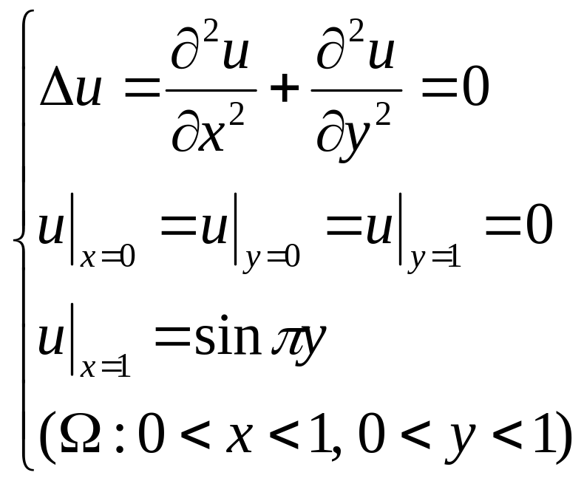

例：取一边长为1的正方形均匀薄板，上下侧面绝热，四周保持恒温，求板内各点的稳定温定分布。
y
u=0
u=0
0
u=0
x
Laplace 方程第一边值问题

Slide 10
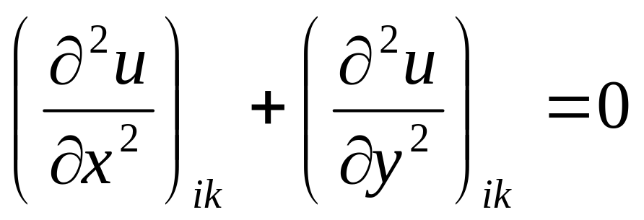
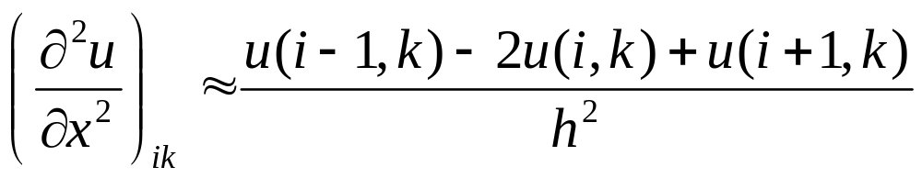
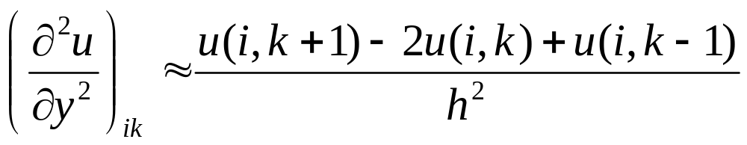
记
u在这些点满足方程

Slide 11
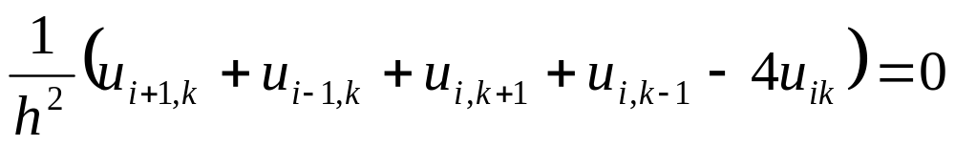
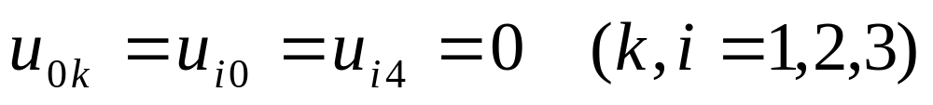
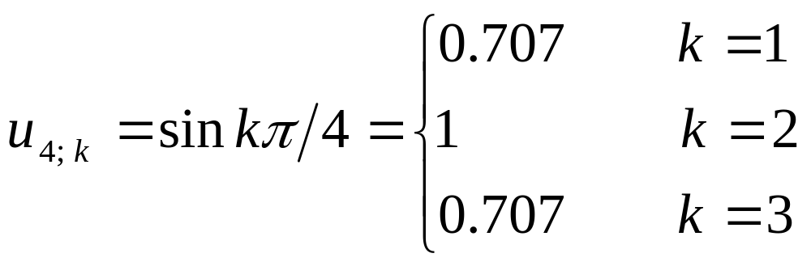
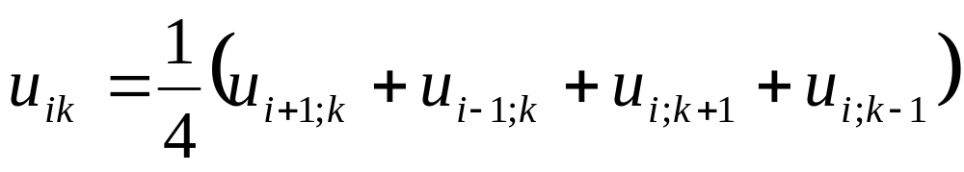
得到u (i, k)的近似u_{i,k}，所满足的线性代数方程组：
其中
用迭代法来解方程组

Slide 12
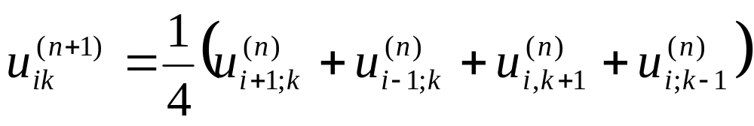
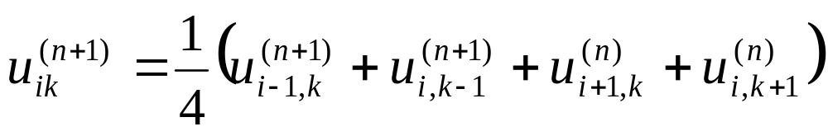
简单迭代法
高斯—赛德尔迭代法

Slide 13
表10.1
0
0
0
0
0
k=4
0
0
0.354
0
0.707
k=3
0
0.25
0
0.75
1
k=2
0
0
0
k=1
0.354
0.707
0
0
0
0
0
k=0
i=0
i=1
i=2
i=3
i=4

Slide 14
表10.2
0
0
0
0
0
k=4
0
0.151
0.354
0.453
0.707
k=3
0
0.25
0.427
0.75
1
k=2
0
0.151
0.354
0.453
0.707
k=1
0
0
0
0
0
k=0
i=0
i=1
i=2
i=3
i=4

Slide 15
表10.3
0
0
0
0
0
k=4
0
0.151
0.258
0.453
0.707
k=3
0
0.182
0.427
0.583
1
k=2
0
0.151
0.258
0.453
0.707
k=1
0
0
0
0
0
k=0
i=0
i=1
i=2
i=3
i=4

Slide 16
表10.4
0
0
0
0
0
k=4
0
0.134
0.243
0.381
0.707
k=3
0
0.182
0.386
0.573
1
k=2
0
0.151
0.258
0.453
0.707
k=1
0
0
0
0
0
k=0
i=0
i=1
i=2
i=3
i=4

Slide 17
用差分法解偏微分方程需要考虑三个问题：
1．选用网格，将微分方程离散化为差分方程。
2．当网格步长h →0时差分方程的准确解是否
收敛于微分方程的解？
3．如何解相应的代数方程组？

Slide 18
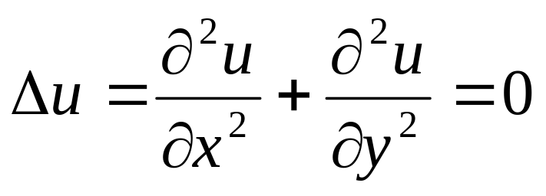
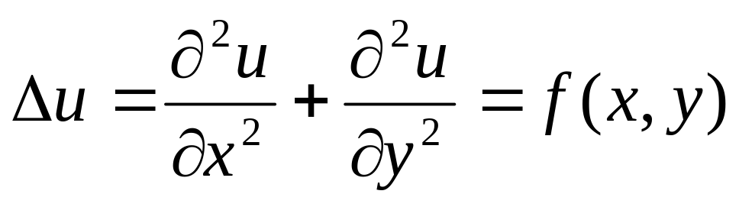
10.2 椭圆型方程的差分解法
椭圆型方程最简单的典型问题就是拉普拉斯方程
泊松方程

Slide 19
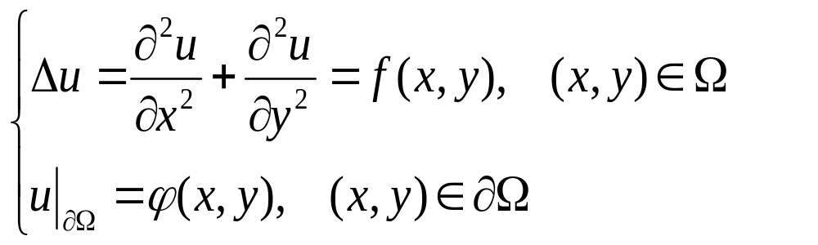
考虑泊松方程第一边值问题：

Slide 20
(一) 矩形网格
设Ω为xy平面上一有界区域，∂Ω为其边界，
是分段光滑曲线。
y
正则内点
非正则内点
边界点
0
x

Slide 21
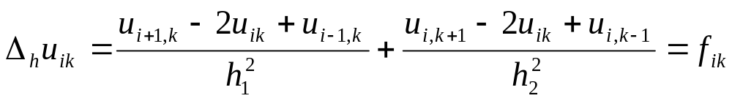
（二）五点差分格式
现在假设（i，k）为正则内点。沿着x，y轴方向分别用
二阶中心差商代替u_{xx}，u_{yy}，则得
若以u_{h}，f_{h}表示网函数，记

Slide 22
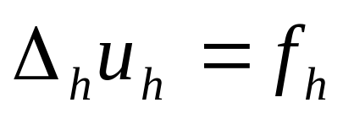
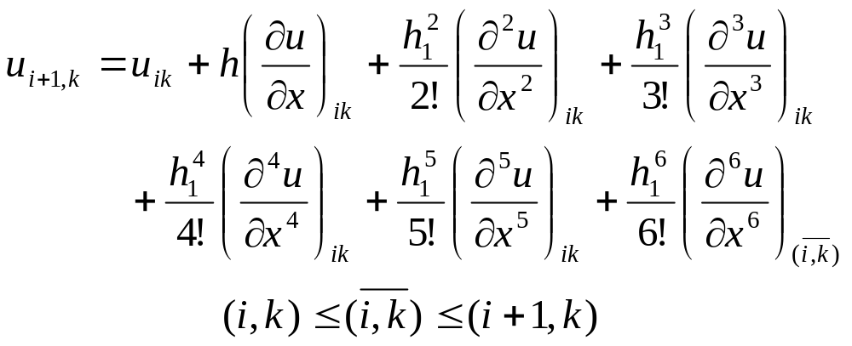
则差分方程可简写成：
利用Taylor展式

Slide 23
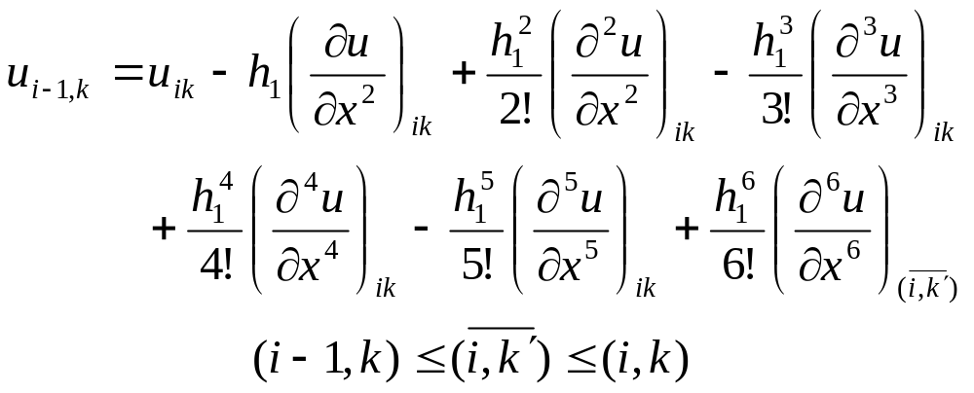
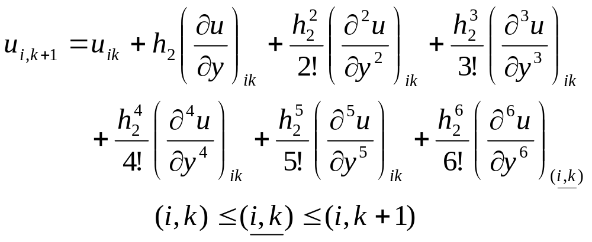

Slide 24
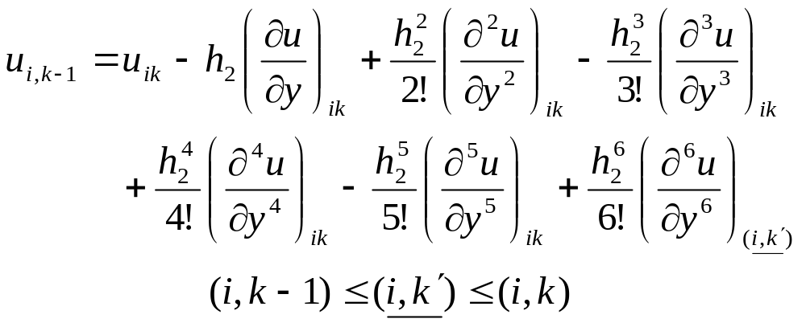
这四个式子两两相加便有：

Slide 25
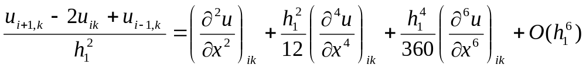
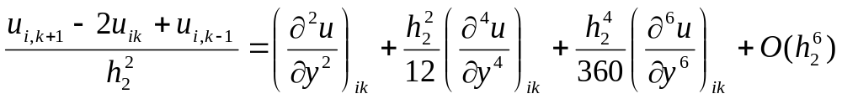
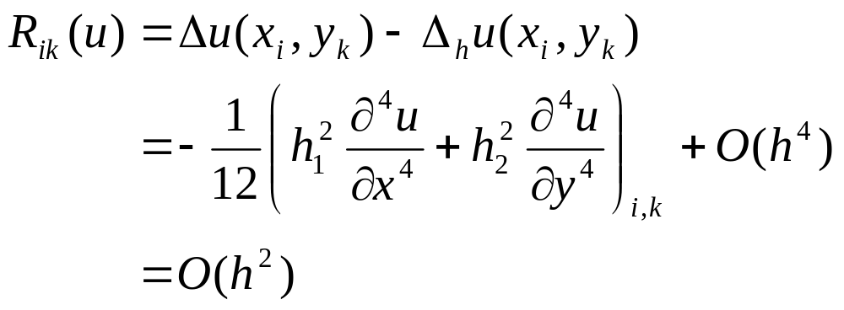
于是可得差分方程的截断误差

Slide 26
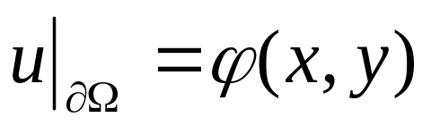
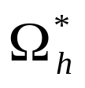
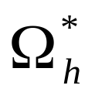
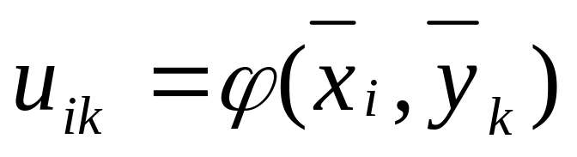
（三）边值条件的处理
以第一边值条件
为例
：非正则内点集合
∂Ω_{h ：}边界点集合
（1）直接转移法
对（x_{i}, y_{k}）∈ ，用边界上距离这点最近的点的值
作为（x_{i}, y_{k}）的值，即

Slide 27

（2）线性插值法
3
6
h₁
4
1
2
5

Slide 28
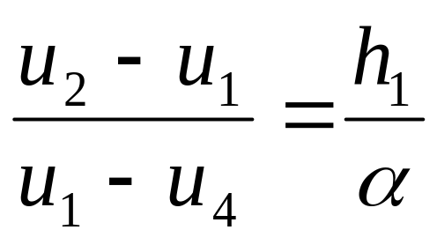
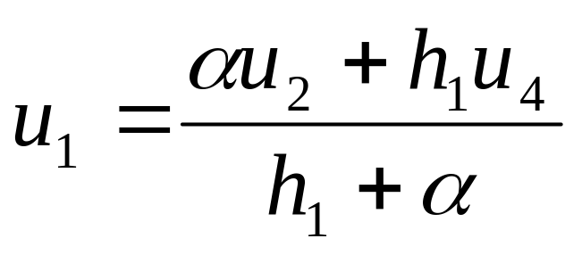
则u在这些点上的值有近似关系：

Slide 29
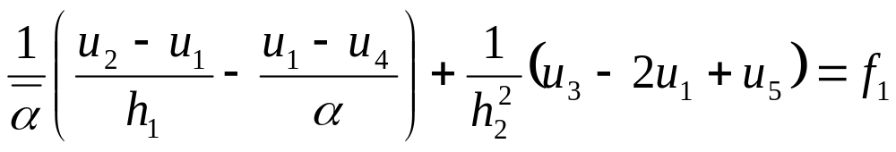
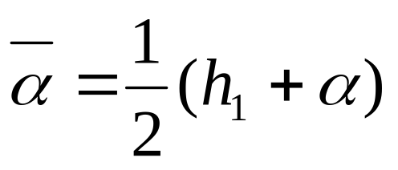
（3）列不等距差分方程
f₁为f在1点的值。

